Slide 1
Μάθημα 4ο: Ο ρυθμός των Αιγάγρων
Πρώιμος ρυθμός των Αιγάγρων:
Μέσος Ρυθμός των Αιγάγρων 1:
Μέσος ρυθμός των Αιγάγρων 2:
Ύστερος Ρυθμός των Αιγάγρων:
«ύστερος ρυθμός των Αιγάγρων 3:

Slide 2
Ελλάδα και Μικρά Ασία

Slide 3
Κεντρική και Ανατολική Μεσόγειος και Μαύρη Θάλασσα

Slide 4
1. Ροδιακή υπογεωμετρική οινοχόη. Ρόδος. 2. Θραύσμα εγχάρακτου ανατολίζοντος αγγείου από την Σμύρνη. 620-570 π.Χ. Izmir.

Slide 5
1. Δίνος Πρώιμου ρυθμού των Αιγάγρων. Würzburg. 2. Ρώμη, Villa Giulia, οινοχόη από το Vulci

Slide 6
1. Οινοχόη ΠΡΑιγ. Από τη Ρόδο. 2. Bochum.

Slide 7
Οινοχόη ΜΡΑ 1 από τη Ρόδο, Σιάνα. Βιέννη.

Slide 8
1. Πινάκιο του Μέσου ρυθμού των Αιγάγρων 1 από την Κάμειρο. Λονδίνο, ΒΜ. 2. ΜΡΑ 1 πινάκιο με ψηλό πόδι από τα Βρουλιά της Ρόδου. Λονδίνο.

Slide 9
Αγγεία του Μέσου Ρυθμού 2 των Αιγάγρων. 1. Λούβρο (οινοχόη Lowy). 2. Malibu, Getty Museum.

Slide 10
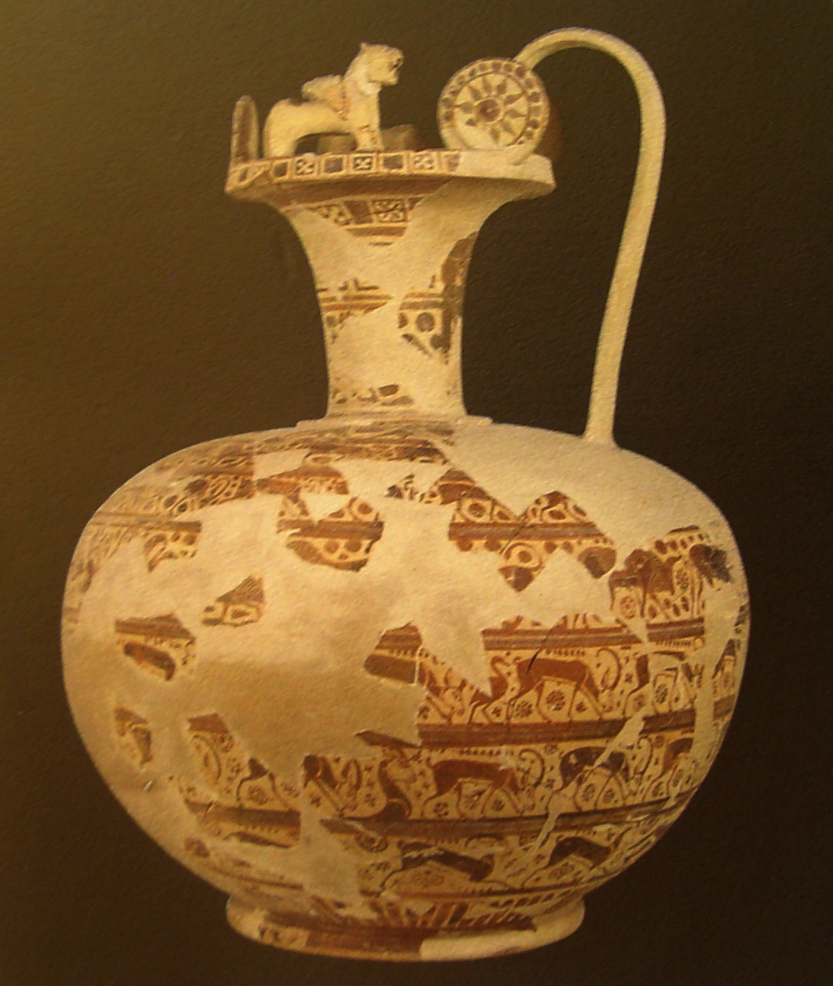
Οινοχόες του Μέσου Ρυθμού 2 των Αιγάγρων. 1. Βοστώνη. 2. Αθήνα, από τη Ρόδο. 3. Συρακούσες

Slide 11
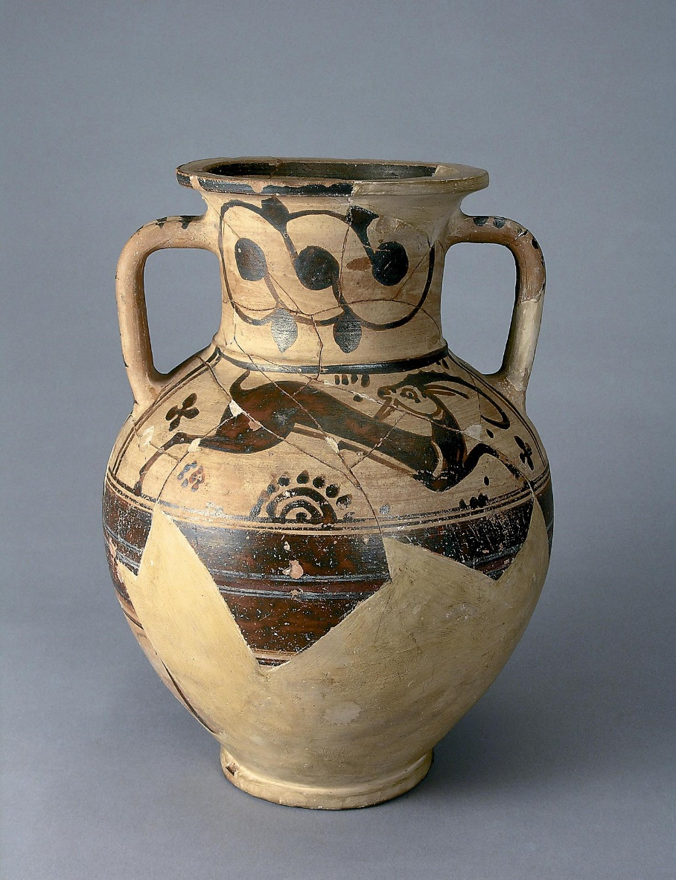
1 Πινάκιο Μέσου Ρυθμού των Αιγάγρων. 2. Οινοχόη ύστερου ρυθμού των Αιγάγρων. Δήλος, ιερό της Ήρας. 3. Αμφορέας ΥΡΑ, Berezan

Slide 12
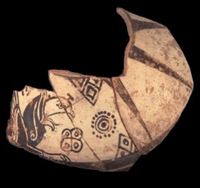
Μίλητος. Αποσπασματικό αγγείο του ΜΡΑ 3. Οινοχόη ΜΡΑ 2β. Πρώιμος 6ος / ύστερος 7^{ος} αι. π.Χ.

Slide 13
Ύστερος ρυθμός των Αιγάγρων. Κρατήρας κορινθιακής έμπνευσης Λούβρου. 2. Στάμνος Ermitage

Slide 14
1. Πινάκιο από την Κάμειρο. Ομάδα του Ευφόρβου. Λονδίνο. 2. Λούβρο

Slide 15
Πινάκια του ύστερου ρυθμού των Αιγάγρων. 1. Ρόδος. 2. Νίσυρος

Slide 16
Εφεσιακό αποσπασματικό πινάκιο ΜΡΑ. Izmir.

Slide 17
Αγγεία των Βρουλίων από τη Ρόδο. 1-2. Ρόδος. 3. Λούβρο

Slide 18
1. Αιολικός στάμνος από την Μύρρινα. Λούβρο. 2. Αιολικός στάμνος από την Πιτάνη. Izmir.

Slide 19
Αιολικός δίνος ρυθμού των Αιγάγρων. Βασιλεία

Slide 20
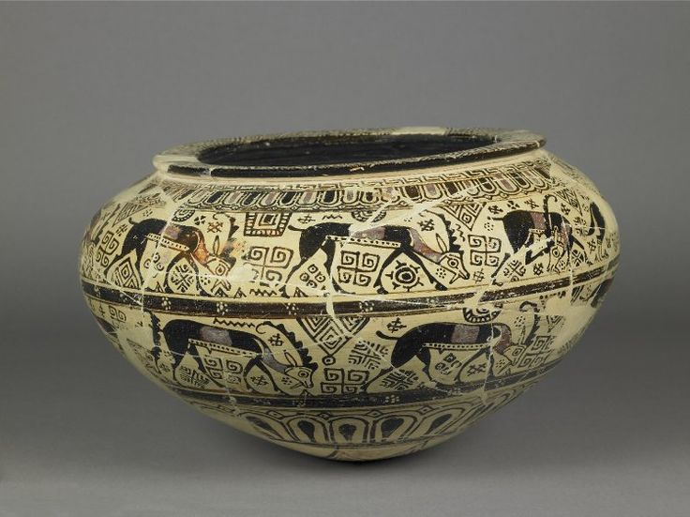
Αιολικός δίνος Πιτάνης. Ομάδα του Δίνου του Λονδίνου. Izmir. Λονδίνο

Slide 21
1. Καρική οινοχόη. Tampa. 2. Καρική όλπη. San Antonio

Slide 22
1. Λυδικός δίνος του ΜΡΑ από τις Σάρδεις. Μουσείο Manisa. 2. Λυδική πυξίδα από την Αφροδισιάδα.

Slide 23
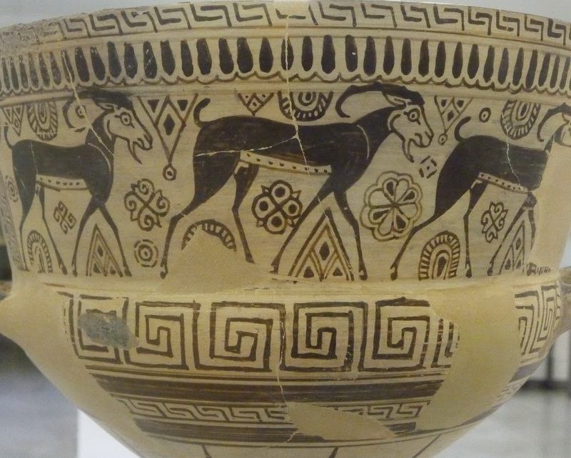
Ανατολίζουσα κεραμική της Χίου: Κρατήρας από το Vulci.

Slide 24
Χιακός κάλυκας από τη Δήλο και σχεδιαστική αναπαράσταση του εσωτερικού

Slide 25
Κάλυκας του Λούβρου από την Ετρουρία

Slide 26
Δύο χιακοί κάλυκες από το νεκροταφείο της Αγίας Παρασκευής. Μουσείο Θεσσαλονίκης.

Slide 27
Χιακός κάλυκας από το νεκροταφείο της Αγίας Παρασκευής. Θεσσαλονίκη.

Slide 28
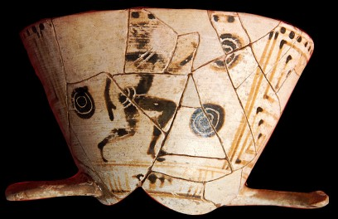
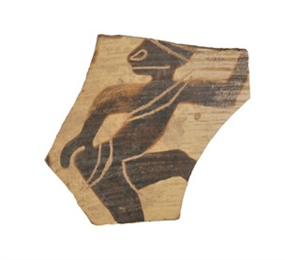
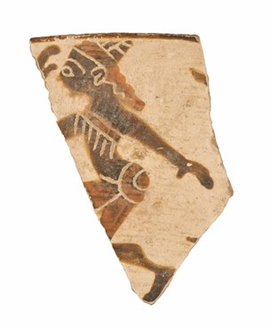
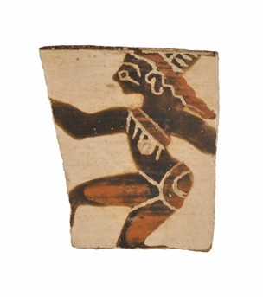
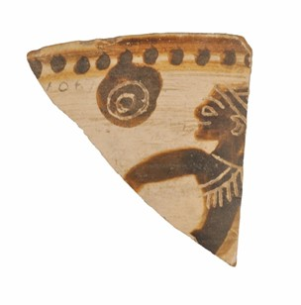
Χιακός κάλυκας από το νεκροταφείο της Αγίας Παρασκευής. Μουσείο Θεσσαλονίκης. Κάλυκας από τη Μίλητο. Θραύσματα από τη Ναύκρατη

Slide 29
Λεκανίδα από τη Ναύκρατι. 600 π.Χ. Λονδίνο

Slide 30
1. Σαμιακή κύλικα από το Vulci. 2. Κύλικα από το Vulci. Ζωγράφος των Χελιδονιών

Slide 31
Άλλοι Ανατολίζοντες ρυθμοί
Κυκλάδες
Εύβοια
Λακωνία
Άργος
Κρήτη

Slide 32
Υπογεωμετρική κύκλαδικός σκύφος. Λονδίνο

Slide 33
Κυκλαδική υπογεωμετρική κύλικα.

Slide 34
Ομοίωμα οικίας. Θήρα.

Slide 35
Κυκλαδική οινοχόη (Πάρος;) από την Αίγινα. Λονδίνο

Slide 36
1. Αμφορέας από το Cerveteri. 2. Αμφορέας Θήρας.

Slide 37
1. Πιθαμφορέας νησιωτικού γραμμικού ρυθμού από τη Δήλο. Cabinet des Médailles.

Slide 38
Λεπτομέρειες από το ίδιο αγγείο.

Slide 39
« Μηλιακός » αμφορέας. Αθήνα, ΕΑΜ.

Slide 40
Δηλιακοί αμφορείς. Αθήνα.

Slide 41
1-2. «Μηλιακές» υδρίες Δήλου. 3. Απόσπασμα αμφορέα Βερολίνου.

Slide 42
Μηλιακές υδρίες από τη Ρηνεία

Slide 43
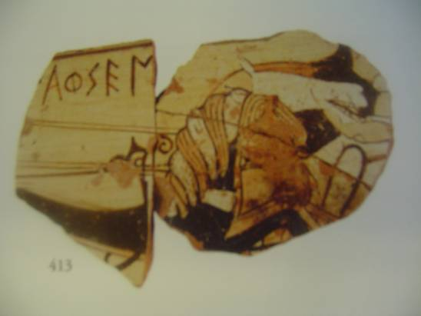
1. Θασιακό πινάκιο χιακής τεχνοτροπίας. 2. Θραύσμα ναξιακού αγγείου με υπογραφή ζωγράφου.

Slide 44
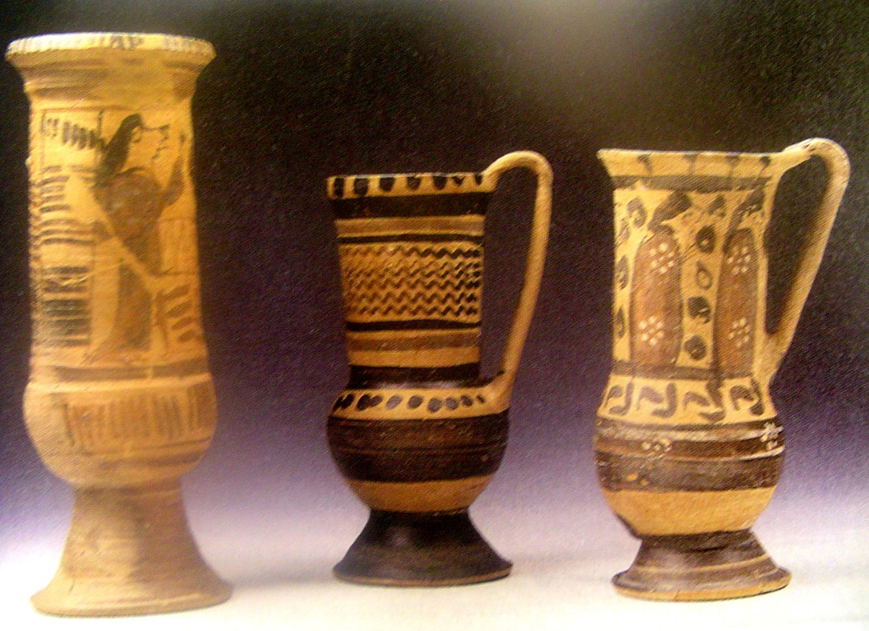
1. Αμφορέας από την Ερέτρια. 2. Πρόχοι από την Ερέτρια, ιερό του Απόλλωνος Δαφνηφόρου

Slide 45
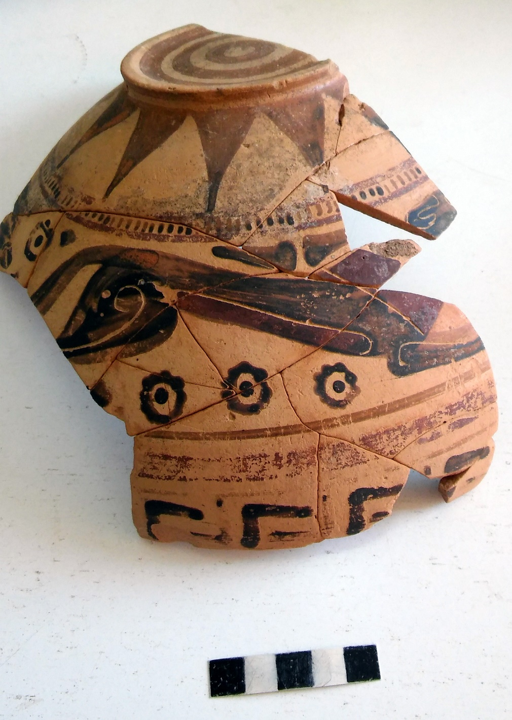
Αθήνα. Πυξίδα από την Ερέτρια. 600 π.Χ. Φίλια. Λεκανίδα.

Slide 46
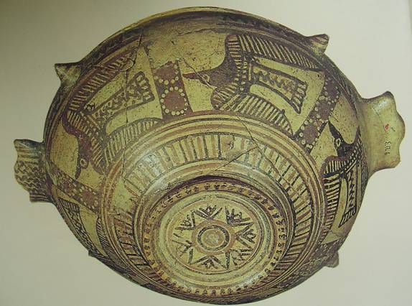
1-2. Βοιωτικά υπο-γεώμετρικά αγγεία. 6ος αι. Αθήνα, Αρχ.Μουσείο. 3. Κύλικα πτηνών. Μουσείο Κυκλαδικής Τέχνης.

Slide 47
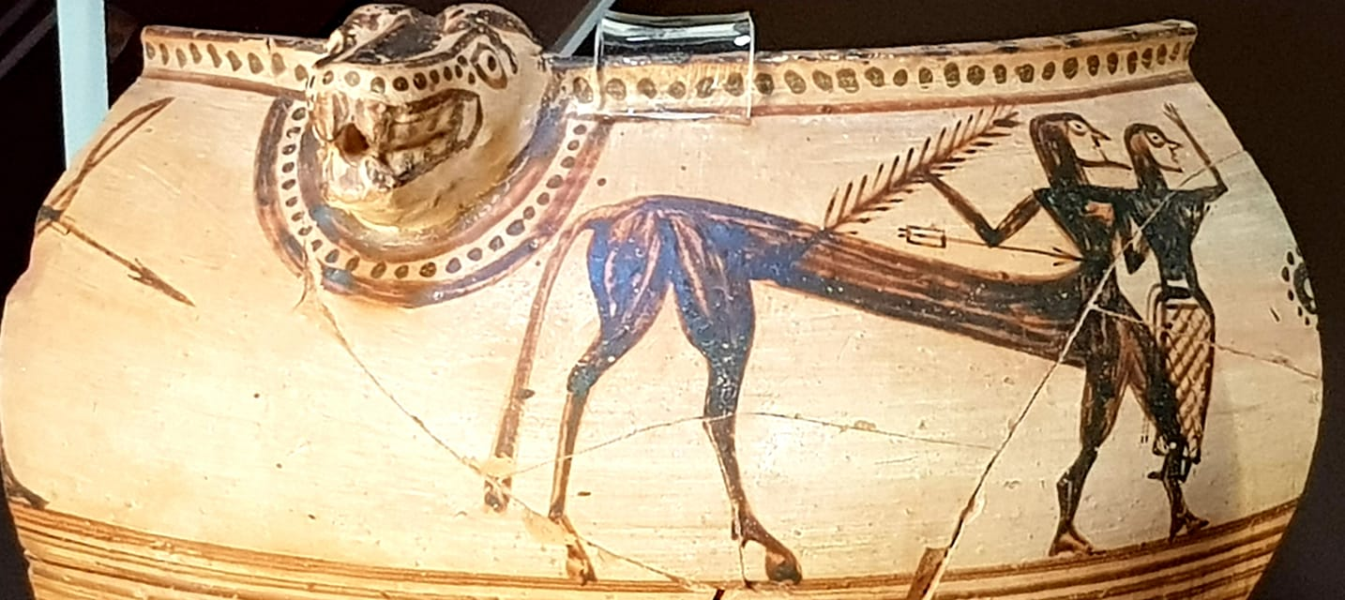
1. Δίνος από τη Θήβα. 2. Βοιωτικός ανατολίζον κρατήρας. Αθήνα 228.

Slide 48
Λακωνικά αγγεία από τον Τάραντα. Ύστερος 7ος αι. π.Χ. 1. Ψηλή κοτύλη. 2. Κανθαροειδές κύπελλο.

Slide 49
Tάρας. Λακωνική κύλικα του τέλους της Ανατολίζουσας περιόδου.

Slide 50
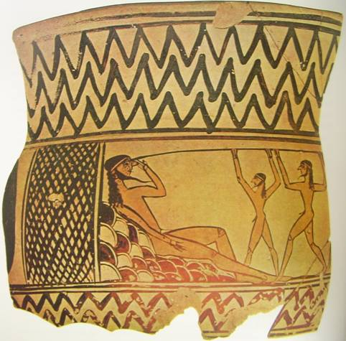
Πήλινη αναθηματική ασπίδα από την Τίρυνθα. Μουσείο Ναυπλίου. Θραύσμα κρατήρα από το Άργος.

Slide 51
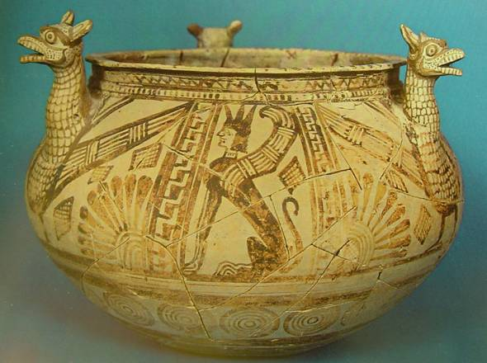
Ανατολίζοντα αγγεία από την Κρήτη: Πυξίδα από τις Αρκάδες. Ηράκλειο 7963. Ηράκλειον. Δίνος από το Αφρατί. Μέσα του 7ου αι. π.Χ.

Slide 52
Ανατολίζοντα αγγεία από την Κρήτη. Οινοχόη από τις Αρκάδες με παράσταση ιερογαμίας.

Slide 53
1. Ανατολίζουσα οινοχόη από το Αφρατί της Κρήτης. 2. Κρητικός ασκός από τη Ρόδο. 600 π.Χ. περίπου. Λονδίνο

Slide 54
Κνωσσιακό μελανόμορφο αλάβαστρο. Ηράκλειο.

Slide 55
Η Ανατολίζουσα κεραμική στην Ιταλία και την Σικελία

Slide 56
Μεταπόντιον. Πίθος από τα Incoronata

Slide 57
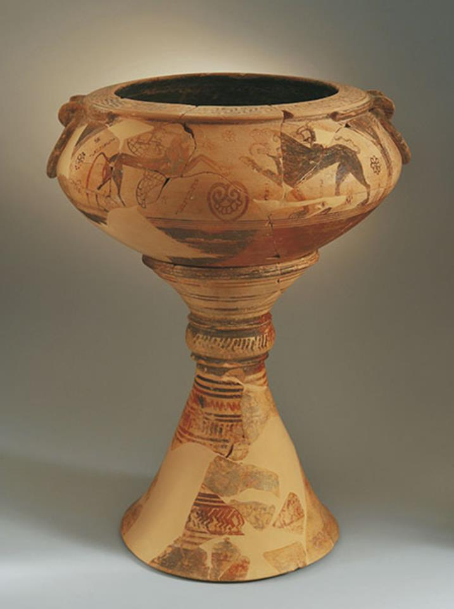
Μεταπόντιον. Δίνος και πίθος από τα Incoronata

Slide 58
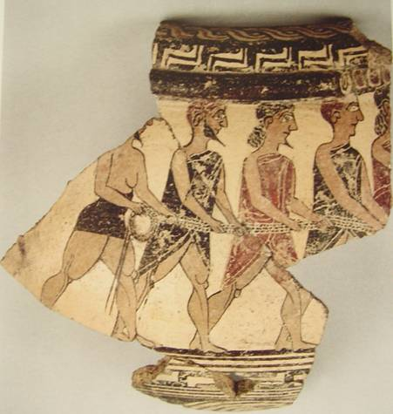
Συρακούσες. Κρατήρας των μέσων του 7ου αι. π.Χ. από το νεκροταφείο στο Fusco. Θραύσμα πολύχρωμου δίνου από τα Μέγαρα Υβλαία. Συρακούσες

Slide 59
Σικελικός δίνος Γέλας. 7ος αι. π.Χ.

Slide 60
Ανατολίζουσα κεραμική στην Ετρουρία

Slide 61
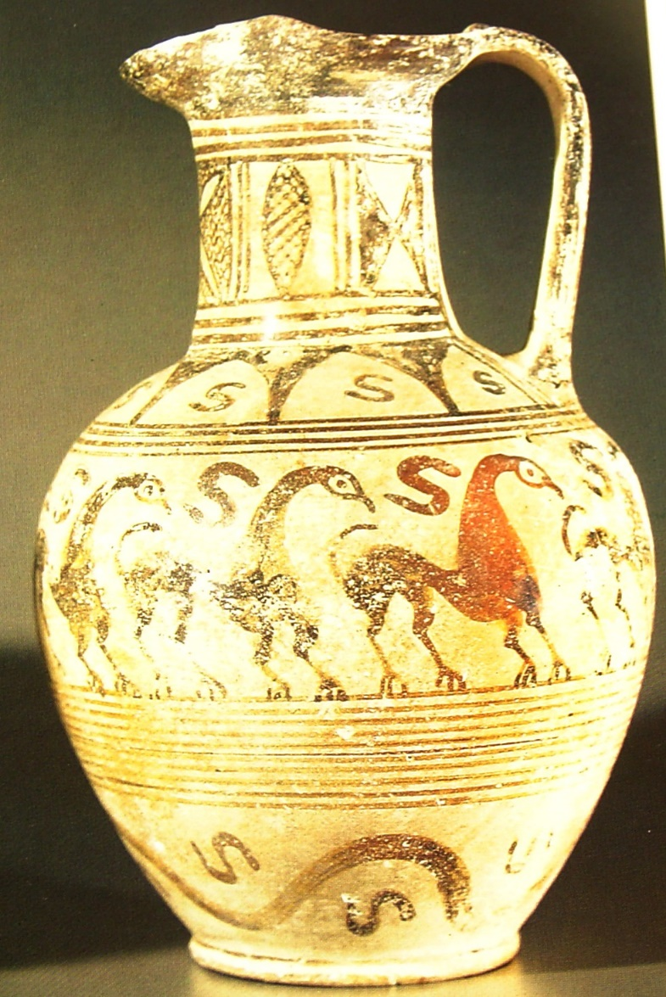
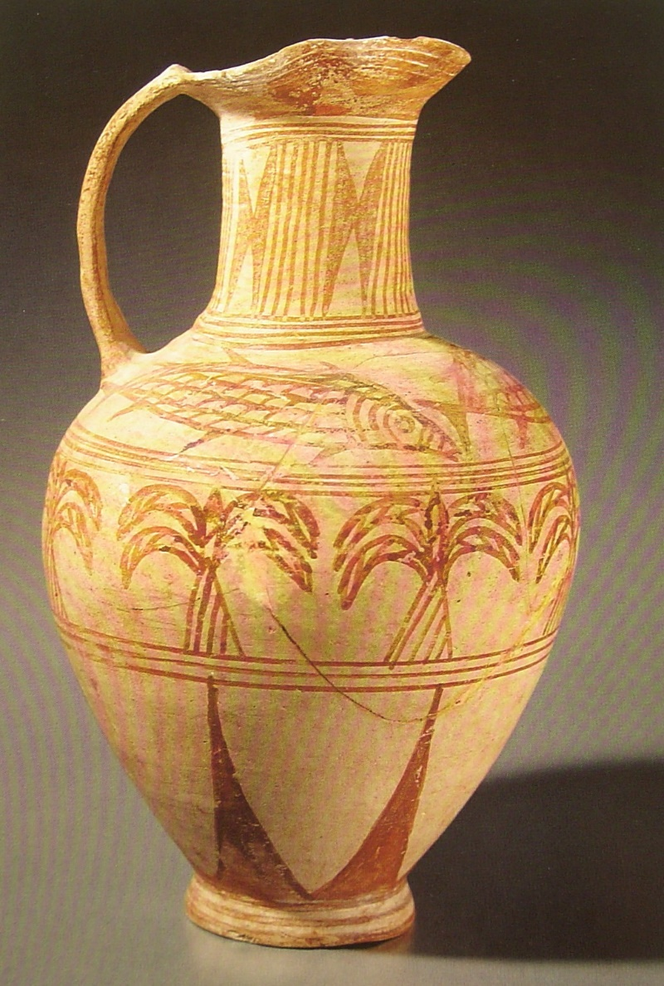
Οινοχόες από την Ταρκυνία. Αρχές - μέσα 7ου αι. π.Χ.

Slide 62
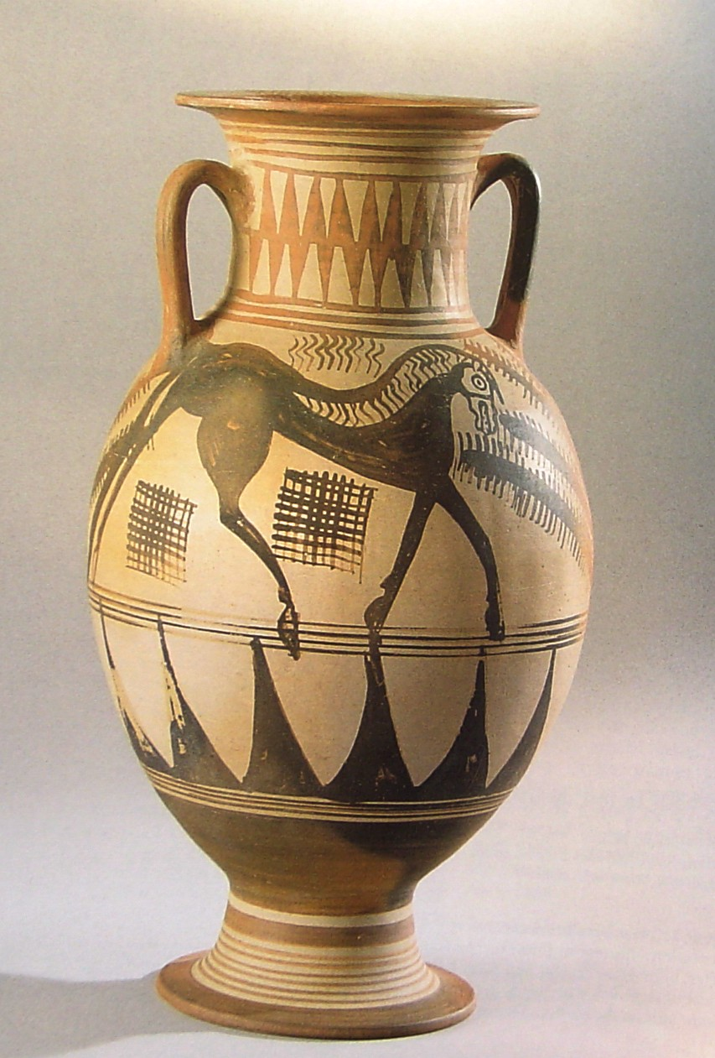
Αγγεία του Ζ. των Γερανών.

Slide 63
Αγγείο του Αριστόνοθου. Cerveteri. 650 π.Χ. Ρώμη, Villa Giulia.

Slide 64
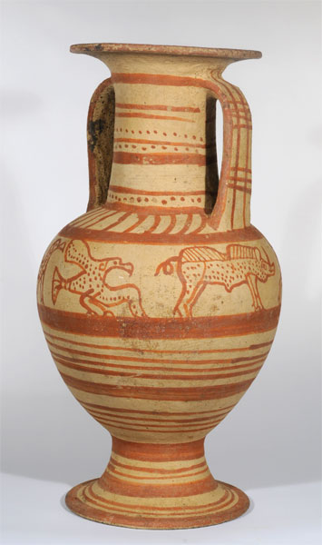
1. Αμφορέας του Άμστερνταμ. 2. Τεφροδόχος του Ζ. του Επταχόρδου

Slide 65
Αμφορέας του Ζωγράφου του Επταχόρδου.

Slide 66
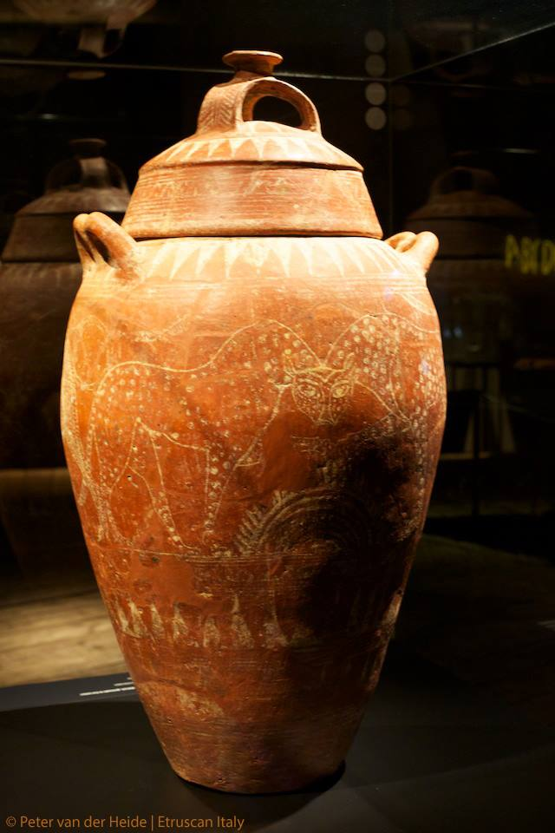
Βατικανό. Τεφροδόχος. 2-3. Πίθοι από το Cerveteri (Cerveteri, άλλοτε στη Νέα Υόρκη).

Slide 67
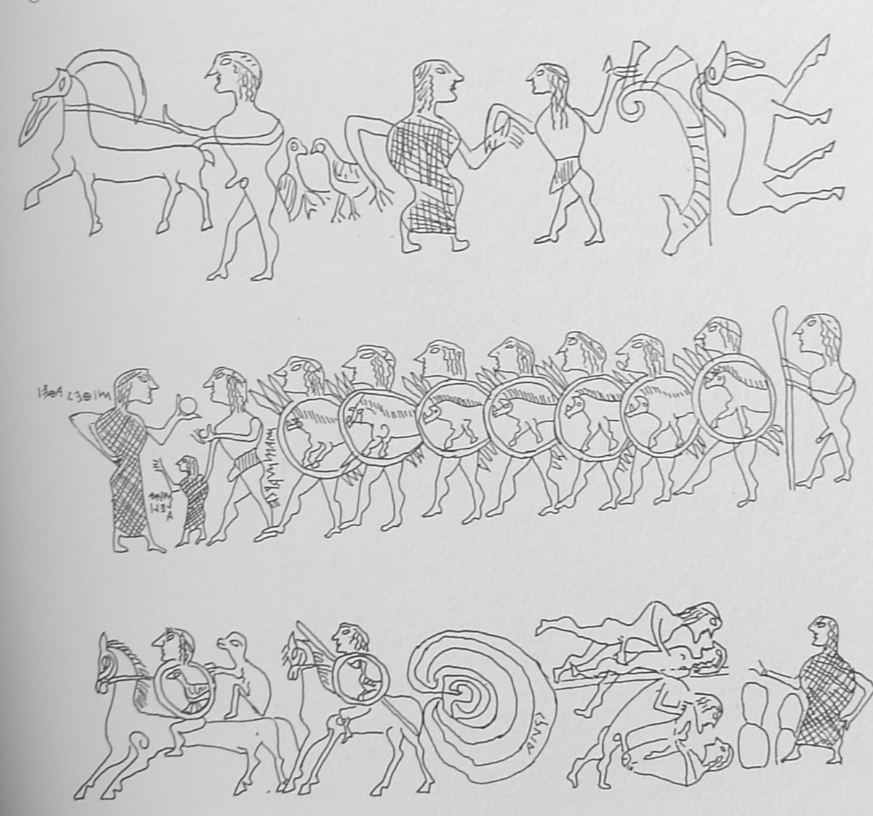
Οινοχόη Tragliatella

Slide 68
1-2. ‘Ολπη και αμφορέας. Ζ. της Civitavecchia. 3. Αμφορέας του Ζ. της Ανδρόσφιγγας

Slide 69
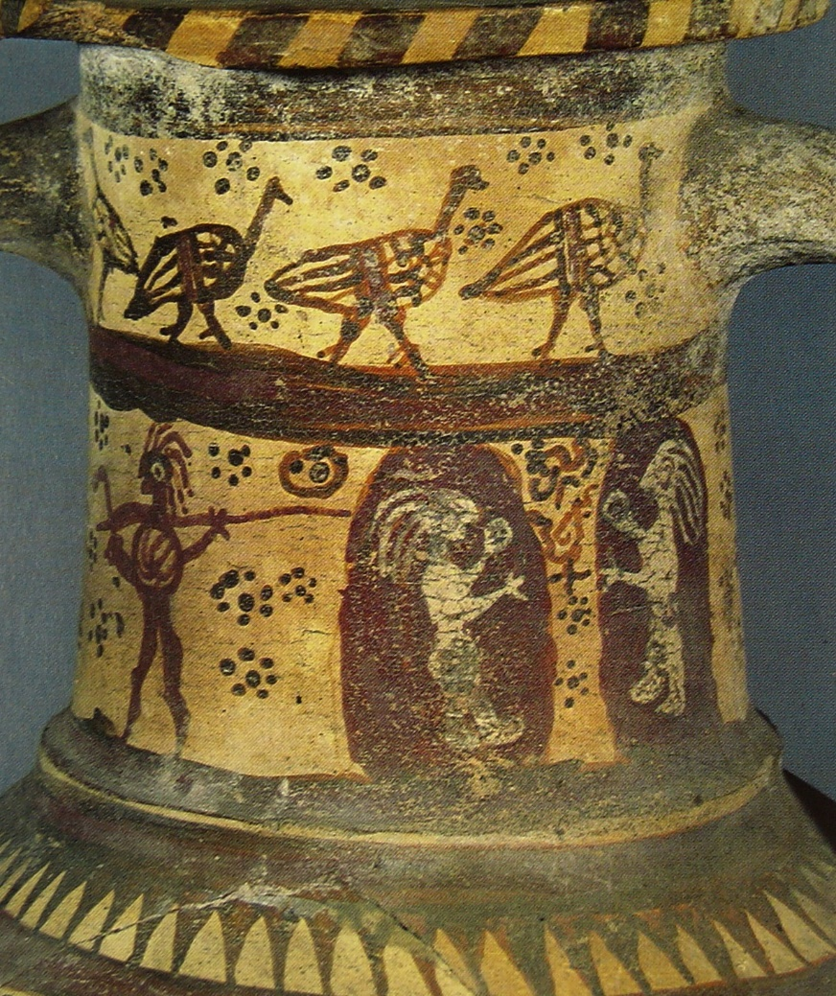
1. Olla. Ζωγράφος της Civitavecchia. Ρώμη. 2. Αμφορέας. Λονδίνο.

